Slide 1




INGENIERÍA DE SOFTWARE

Slide 2


La Ingeniería de Software es una disciplina que combina conocimientos técnicos, buenas prácticas y metodologías para construir software de calidad.
A diferencia de solo programar, aquí se busca planificar, analizar, diseñar, probar y mantener el software a lo largo del tiempo.
Se aplican principios de ingeniería como documentación, control de calidad, planificación de recursos, etc.

Slide 3


¿QUÉ PASA SIN INGENIERÍA DE SOFTWARE
❌ Proyectos que se salen de presupuesto
❌ Software difícil de mantener
❌ Requisitos mal entendidos
❌ Retrasos en la entrega
✅ La ingeniería de software ayuda a prevenir estos problemas con planeación, análisis y control de calidad.

Slide 4


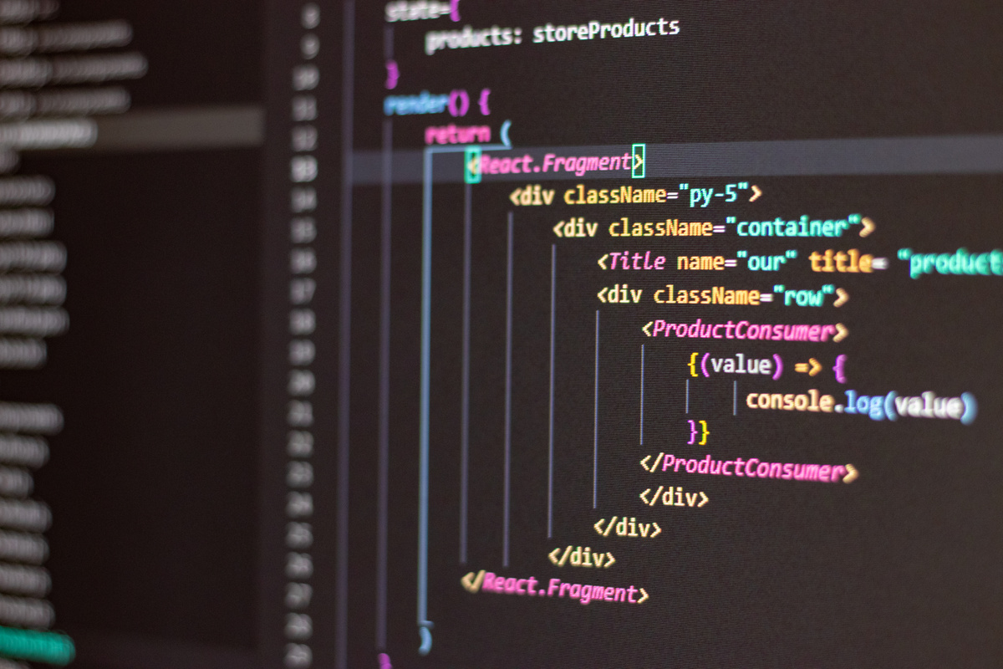


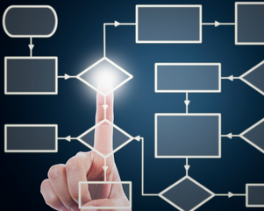
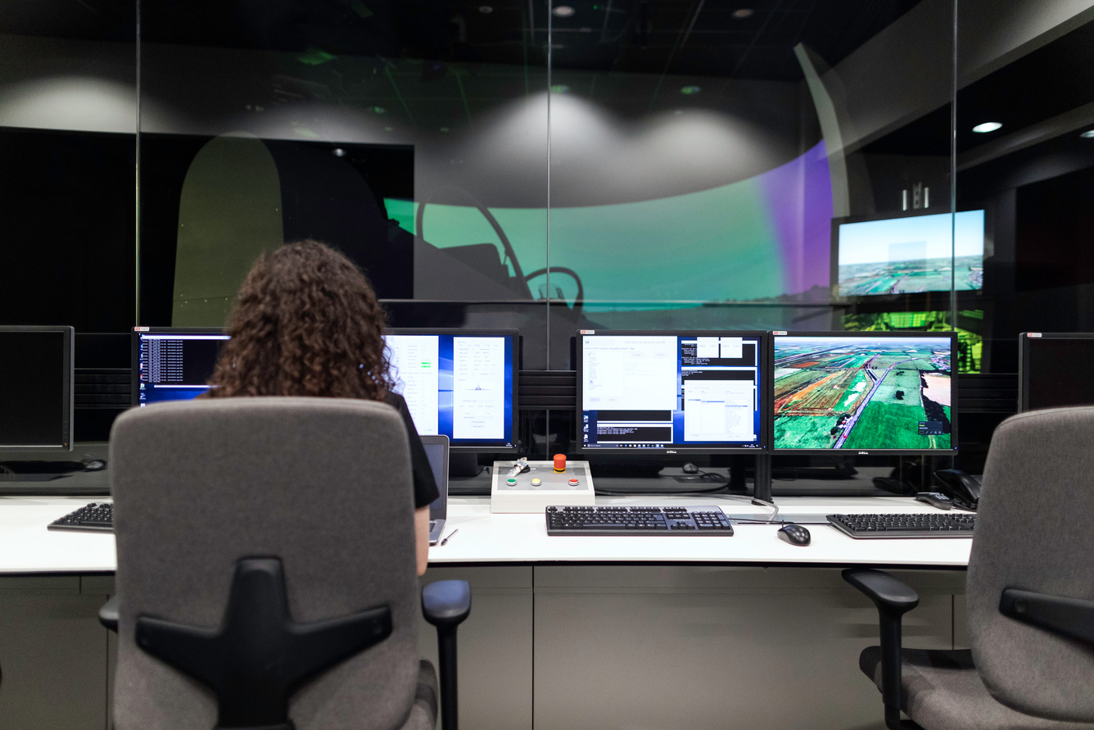
CICLO DE VIDA DEL DESARROLLO DE SOFTWARE (SDLC)
Recolección de requisitos
Implementación
¿Qué necesita el cliente?
Codificar y construir.
Análisis
Pruebas
¿Es viable?, ¿cómo se comportará?
Verificar que todo funcione.
Diseño
Despligue y mantenimiento
¿Cómo estará estructurado? (Diagramas, arquitectura, mockups)
Instalación, mejoras y corrección de errores.

Slide 5


Slide 6
ERRORES COMUNES EN EL CICLO DE VIDA
Falta de planificación adecuada
Subestimar la documentación
Uno de los errores más comunes es no dedicar suficiente tiempo a la planificación, lo que puede llevar a retrasos.
La falta de documentación clara puede dificultar la comprensión y mantenimiento del software a largo plazo.
Data Analysis
Ignorar pruebas y mantenimiento
Comunicación deficiente en equipo
No realizar pruebas exhaustivas puede resultar en software con errores, afectando la satisfacción del cliente.
Una comunicación ineficaz entre los miembros del equipo puede llevar a malentendidos y problemas en el desarrollo.

Slide 7
Una institución educativa desea dejar de usar cuadernos para enviar tareas, comunicados y calificaciones a los padres de familia. La coordinadora académica quiere implementar una agenda digital, donde:
Los docentes puedan publicar tareas y notas.
Los padres reciban notificaciones en sus celulares.
Los estudiantes puedan ver sus pendientes por materia.
La institución no tiene claro por dónde empezar, cuánto puede costar, ni cuánto tiempo tomará hacerlo. Pero sabe que necesita un sistema que funcione bien, sea fácil de usar y se pueda usar desde celular o computador.

Slide 8





THYNK UNLIMITED
CONCLUSION

